Slide 6
Las empresas buscan conectar con sus consumidores de manera lúdica y emocional, por medio de experiencias de marca, las cuales han evolucionado de ser experiencias presenciales, a un combinación de estas con acciones digitales.

Slide 7

Expos/Eventos
Tenemos amplia experiencia generando y operando expos/eventos desde la conceptualización hasta su operación, para que cada detalle comunique el posicionamiento y la experiencia que ofrece tu marca a su consumidor objetivo.
Desde un pequeño evento hasta eventos masivos, en una o varias sedes, simultáneos o no, nos apoyamos de toda nuestra experiencia, el mejor personal y nuevas tendencias tecnológicas, para que tú sólo tengas que pensar en los objetivos y nosotros los volvamos realidad.

Slide 8

Activaciones/Material PDV
Creamos conceptos ejecutables en el punto de venta para visibilidad, prueba y/o experiencia de tu producto, combinando mobiliario fijo, stands, personal y mecánicas que transmitan la propuesta de valor de tu marca.
Tenemos la capacidad operativa para tener un gran volumen de activaciones, así como acuerdos comerciales con los mejores proveedores de materiales PDV, tanto de línea como crear algo completamente nuevo y personalizado a las necesidades de tu marca.

Slide 9

Artículos promocionales
Tenemos una amplia red de proveedores de diversos artículos promocionales tanto de línea así como para producir algo completamente diferente que nuestro equipo creativo y de diseño proponga de acuerdo a lo que tu empresa necesite.
Sólo cuéntanos lo que tienes en mente, nosotros nos encargamos de proponer, cotizar y consolidar todo los tipos de promocionales que requieras.

Slide 10

Remodelaciones
(NO OBRA CIVIL)
Recepción, salones, salas de juntas, señalética, etc… cualquier lugar de tu empresa que necesite un refresh nosotros lo podemos hacer, desde la parte del concepto creativo hasta su ejecución.
Nuestro equipo de diseño y producción tiene la experiencia necesaria para proponer el diseño y materiales más te convengan estética y funcionalmente dependiendo de la zona a transformar.

Slide 11
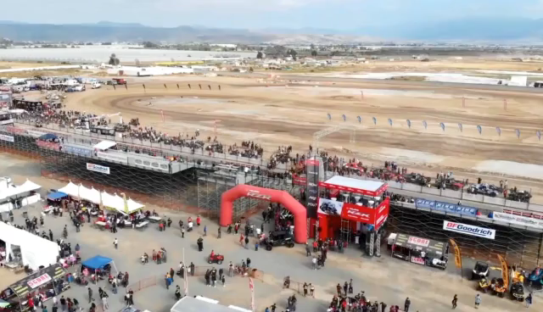
RZR
Baja 500
Trabajando con nuestros amigos de Polaris en la Baja 500, gran experiencia con hospitality para disfrutar de los vehículos Off Road más potentes.
Ver video completo

Slide 12

Miller Super Fan Day
2019
Ver video completo

Slide 14
La planeación y desarrollo estratégico de nuestra marca es fundamental para obtener los resultados que necesitamos. Tener una planeación estratégica no asegura el 100% del éxito, pero no tenerla, asegura el 100% de fracaso en el largo plazo.

Slide 15



Marketing estratégico
Brand building
Creación/validación de la razón de ser de tu marca para su consumidor objetivo, personalidad e identidad gráfica.
Planeación estratégica
Establecimiento de route to market, kpi’s y campañas de marketing de acuerdo a los objetivos del negocio a corto y largo plazo.
Estudios de mercado
Asesoramiento y ejecución de estudios de mercado de acuerdo a las necesidades de información de la empresa para toma de decisiones.

Slide 16


Marketing estratégico (ESQUEMAS)
Por proyecto
Establecemos objetivos, kpi’s, entregables y tiempos sobre un tema a desarrollar en específico.
Fee de agencia
Nos convertimos en tu equipo de marketing (de acuerdo a los servicios definidos) estableciendo objetivos a largo plazo, con revisiones mensuales y trimestrales para evaluar resultados y continuidad del programa.

Slide 17

Castrol: CapacitándoT
Plan directo al jugador clave del negocio: los mecánicos/el taller mecánico.
Funcionamiento en dos vías:
  Posicionamiento a través de una experiencia de capacitación memorable.
  Base de datos para fuerza de ventas del distribuidor
Más de 300 talleres censados y 500 capacitaciones hechas, generando información relevante y confiable de más de 400 puntos de venta para el distribuidor.

Slide 18

Coors Light
Jersey Madness
Desarrollo de app
Endomarketing
On Trade Activation
Fiestas Coors Light The Finals.
5 ciudades participantes, 4 leyendas de la NBA, 3 grupos de animadoras NBA, más de 1,500 invitados en un auténtica experiencia NBA.
Ver video completo

Slide 20
Descubre como una buena estrategia, dirigida por un equipo con experiencia, puede maximizar los resultados de tu empresa en el mundo digital.

Slide 21

Estrategia y análisis de datos
Todos los días, al interactuar con nuestro celular generamos un tsunami de datos, de forma voluntaria o involuntaria, usando el celular, comprando por internet, navegando en algún sitio web o hasta viendo una smart tv.
Pensaríamos que solo empresas como Facebook o Google viven de los datos, pero en realidad, se dice que cualquier empresa que no aproveche los datos para el 2025, desaparecerá, ya que perderá competitividad.
Por esta razón, desarrollamos un análisis profundo de las audiencias, categorías, marcas y canales, para entender el verdadero rol de tu marca y partir de ahí para definir una estrategia alineada a los objetivos de tu marca, evaluando las métricas más importantes.

Slide 22

Tráfico web (SEO/SEM)
Optimizamos/creamos tu página web, definimos objetivos, keywords de búsqueda a posicionar, estructura de la campaña de los anuncios e inversión para que tu página web se vuelva relevante dentro de tu estrategia integral de marca.
Adicionalmente, contamos con herramientas para mejorar el tráfico y la posición orgánica en los motores de búsqueda con la posibilidad de disminuir la inversión en pauta digital para este propósito en el mediano/largo plazo.

Slide 23

Promociones digitales
Creamos promociones multicanal para los consumidores, con mecánicas simples y fáciles, que motiven la acción de los consumidores parece casi imposible.
Desarrollamos excelentes herramientas para hacer este proceso más fácil, pero sobre todo lo más efectivo posible.
  Reconocimiento de tickets desde el celular (sin importar el retailer).
  Dinámicas interactivas online para generar mayor engagement.
  Análisis de datos para aumentar las interacciones durante la promoción.
  Generación de reportes.
  Amplio catálogo de premios digitales desde te premia o gestión de premios físicos.

Slide 24

Social media management
La forma de interactuar de las personas con las marcas ha cambiado y es más dinámica que nunca.
Por eso desarrollamos una metodología que nos permite ayudar a gestionar las comunidades digitales de nuestros clientes para máximizar la interacción y generar mejores resultados para el negocio.

Slide 25

Apps, VR & AR
Poder acercar tu marca a su consumidor objetivo con una experiencia memorable y fácilmente disponible, es lo que ofrecemos a través del desarrollo de apps (didácticas, gaming, etc…) y de experiencias de realidad virtual y realidad aumentada donde se pueda sacar provecho de la tecnología para acercar experiencias únicas que ayuden a posicionar a tu marca y lograr sus objetivos.

Slide 26

Castrol
Formula 1
Promoción
Desarrollo de videojuego online.
Entrega de premios.
Premios: Renault Koleos y 15 motocicletas

Slide 28
Aumenta la retención de talentos y maximiza la cultura corporativa, con las herramientas de Employee Experience que tenemos para tu empresa.

Slide 29

Programas de lealtad/beneficios
Integra un programa de beneficios a tu oferta de Employee Experience. Simplificamos el control y la gestión de tus planes de bonos y recompensas para colaboradores:
Incentivos para fuerza de ventas.
Programas de lealtad.
Fidelización de colaboradores.
Nos encargamos de todo:
App de administración para RRHH y de administración para usuarios.
Catálogo de premios (desde tiempo aire, hasta viajes).
Logística de entrega.
Integración de procesos.
Reportes de conciliación y redención de premios.

Slide 30




Programa de lealtad/beneficios
Incentivos para fuerza de venta
Aumenta las ventuas de tu empresa premiando a tus promotores permitiéndoles elegir entre miles de productos. ¡Siempre motivados!
Programa de lealtad para tus clientes
Reconoce a tus consumidores finales y haz que siempre estén pensando en ti.
Programa de recompensas para tus colaboradores
Dale a tus empleados un motivo para estar siempre buscando el crecimiento, la innovación y la permanencia.
Administración de regaleos de fin de año
Cierra cada ciclo reconociendo el esfuerzo de todo el año. Un regalo para cada empleado directo a su casa.

Slide 31

Reconocimientos y comunicación interna
Aumenta la comunicación con tus colaboradores, integrando una app móvil de comunicación interna.
Aproximadamente el 85% de las personas que viven en zonas urbanas tienen acceso a internet y el 96% de estas, se conectan desde un smartphone.
Descubre como puedes aprovechar esto para mejorar la comunicación interna y la cultura corporativa con tus colaboradores:
    Fácil de descargar
    Recuerda fechas importantes
    Administración y solicitud de vacaciones o bonos
    Monitorea las ubicaciones y horarios
    Digitaliza tus procesos de gestión.
Además producimos reconocimientos de cualquier tipo de material para demostrar a tus colaboradores que su esfuerzo y trabajo son reconocidos.

Slide 32

Eventos corporativos
Los eventos corporativos, son una excelente herramienta para integrar a los colaboradores a la cultura corporativa y mantenerlos motivados.
Contamos con la experiencia para realizar desde pequeñas reuniones, lanzamientos o kick offs, hasta convenciones, family days, open house y posadas.
Apoyándonos en la tecnología, hemos desarrollado herramientas para hacer más sencillo administrar y gestionar estos eventos, facilitando y mejorando la experiencia para todos (app para registro, accesos, entrega de premios, concursos, etc..)

Slide 33

Capacitaciones VR & AR
Una de las principales ventajas de la capacitación a través de estas tecnologías, es su efectividad comprobada.
Las sesiones de realidad virtual ahorran tiempo. Una capacitación en VR, puede ahorrar hasta el 80% de tiempo sobre los métodos tradicionales, además de que afianzan el conocimiento hasta 8 veces más que una sesión presencial o en video, por ser experiencias inmersivas e interactivas.
  Ahorra tiempo.
  Reduce la inversión.
  Aumenta la recordación.
  Maximiza tu inversión.

Slide 34

KIA Family Fest 2017
Ver video completo

Slide 35
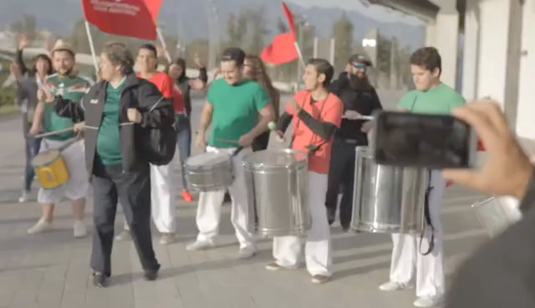
Arca Continental Kick Off
2018
Ver video completo

Slide 36
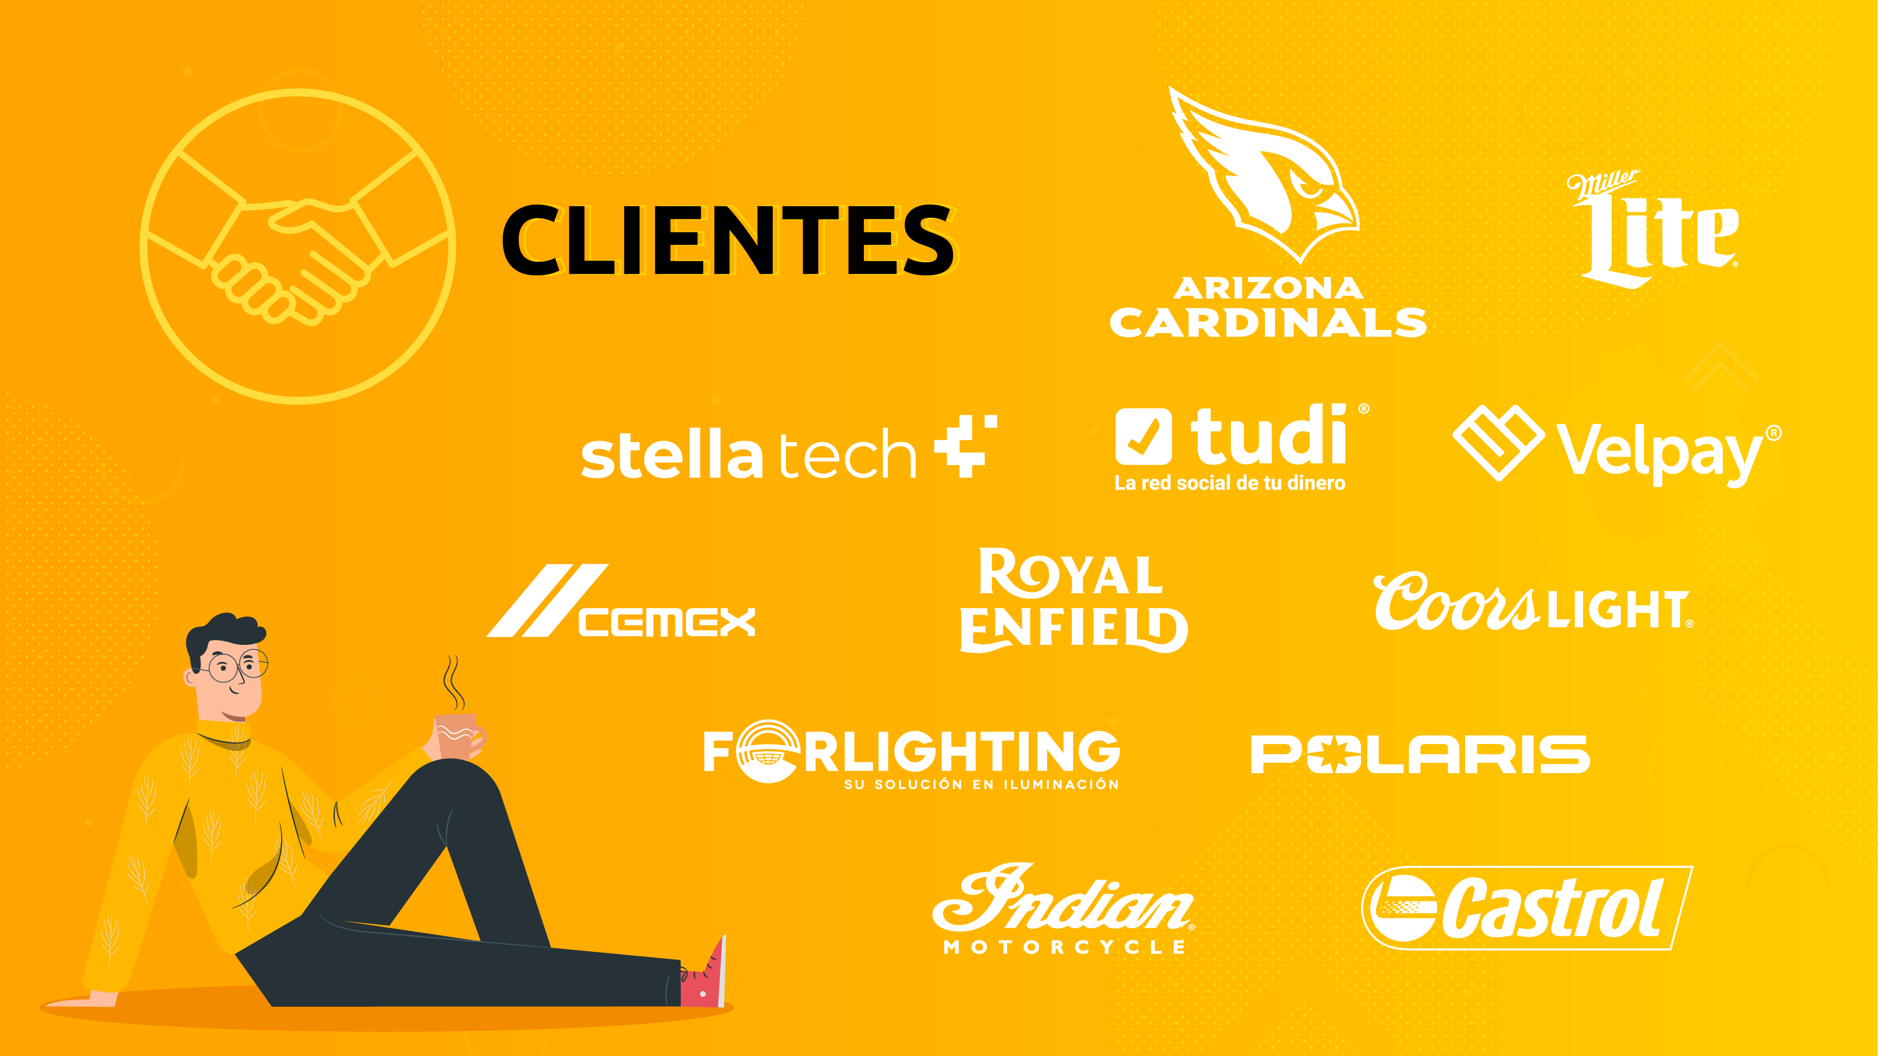

Slide 37
En Play creemos que trabajar, crecer y ser adulto puede ser divertido. Por eso nos rodeamos de gente talentosa, creativa y visionaria. Nuestro equipo se conforma por profesionales apasionados especializados en Estrategia, Marketing, Comunicación, Creatividad, Digital y Diseño.
Conoce más de nosotros en www.play.com.mx

